Slide 2
Utbildningsprogram
Förändringsledning
2020-09-30

Slide 3
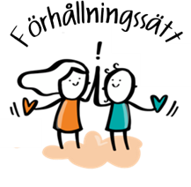
Ändrat förhållningssätt
Relatera till någons potential/kapacitet
Ansvaret i rätt knä
Icke dömande – ”gilla läget”
Klarlägga/konstatera vs lösningar, råd och tips
Använd inte egen agenda

Slide 4
Enkelt i teorin – svårt i praktiken
Vår blindhet – vi tror att vi redan kan
Går emot allt vi lärt oss – och är vana vid
Traditionellt förhållningssätt hindrande
Varande – inte görande
Det krävs träning av förmågor – inte kunskap

Slide 5
Agenda
Förändringarna i samspelet mellan människor är de som är svårast att få till
Tillbakablick av
Kultur
Innovation
Komplexitet
Challenger
Förmågor för förändring
Kärnkvaliteter
Träna kärnkvaliteter

Slide 6
Om vi vill ha en systemförändring, behöver vi ökad medvetenhet!
Källa: Tomas Björkman

Slide 7
Kultur

Slide 8
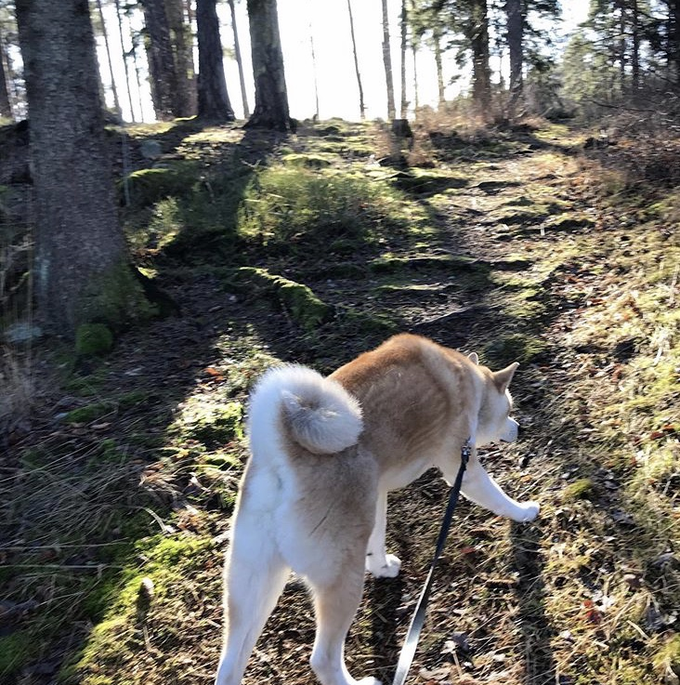
Nollfels/förvaltarkulturen
Inlärd passivitet(Seligman)
Undantagen styr
Konsekvenserna styr
Källa: Leif Denti

Slide 9
3 boxar
2
Skapa framtiden
3
Glöm det som varit
1
Hantera nutiden

Slide 11
När världen förändras behöver vi nya sätt att lyssna på
För att leda i komplexitet behöver vi förstå andras perspektiv.
Vi ska hjälpa människor och bygga atmosfärer som inkluderar människor.
Här är lyssnandet jätteviktigt!
Lyssnande lägger grunden för innovation, dialog och att bygga team.
Vilka är era komplexa frågor? Vilka frågor är enklare?

Slide 12
Gamla mönster
Öppet sinne
Med hjärtat
Min vilja
Källa: Otto Sharmer

Slide 13
Trygga team – för att lyckas i komplexitet
De team som för in sina olikheter och de som vågar lyfta in unik information är de som lyckas bäst i komplexitet. Trygghet är en förutsättning.
Trygghet handlar om öppenhet och villighet att ta sig an produktiva konflikter för att lära sig av andras perspektiv.

Slide 14
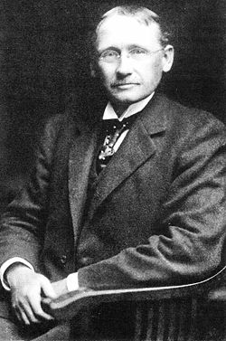
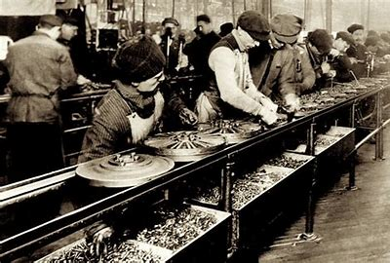
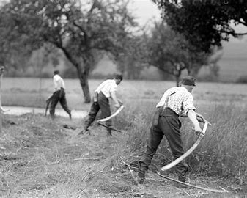
Traditionellt synsätt
För drygt 100 år sedan hände något, som gjorde att ett visst synsätt under lång tid varit dominerande…

Slide 15
Hur skapar vi en bättre genomförandeförmåga trots ökande komplexitet?
Kontroll
Självdrivande medarbetare
och inkluderande ledarskap
Koll
Mycket rädsla att göra fel Långsamt tempo
Vart
Vad
Hur
Hierarkisk
Detaljstyrning
Challenger
Regler
Rutiner
Formalia
Struktur
Förvänta dig inte svar
som ska vara exakt som dina,
vad är då poängen?
Genom att kontrollera och se
till att det blir gjort minskar du tilliten
Tillit för att våga låta andra ta beslut och för att du är förebild
Transparens
Tydlighet
Helhet
Genom att säga vad andra ska
göra tar du ifrån dem makten och ansvaret
Dialog
ANSVAR
Byråkratisk
Startups
Har mycket idéer, är oftast lite mindre.
Har en tendens att gå upp mot
normen(hierarkiskt) när de växer
INITIATIV
Källa: Tillväxtpartner Stockholm

Slide 16
Vart
- HIGHER MEANING
Det spelar ingen roll hur bra vi är
på VAD -sidan om vi inte petar in
rätt kultur…
Kulturen är avgörande för genomförande förmågan
Vad
Hur
Notes:
Syftet med en enad stark kultur är att det är genomförandeförmågan till VAD som ska göras i en organisation/arbetsplats. HUR genomför vi vad
Ett tydligt VART som är vision, higher meaning. Det som skapar motivations, passion och lust.

Slide 17
Från automatisk till medveten…

Slide 18
VI
JAG
Tre dimensioner
DET

Slide 19
Kärnkvaliteter
Vilka kvaliteter och egenskaper skulle personer som jobbat med dig(och känner dig) lyfta fram om dem skulle beskriva dig i positiva ordalag?
Vilka kvaliteter och egenskaper på din lista kommer naturligt och känns lätt för dig?

Slide 20
Kärnkvaliteter
Kärnkvalitet
Empatisk
Engagerad
Analytisk
Fallgrop
Mesig otydlig, passiv
Stark, köra över
Bromskloss, dömande
Det andra uppskattar
hos mig.
Det jag tar för givet hos
mig själv.
Det jag förväntar mig
av andra.
Det andra stör sig på
hos mig.
Det jag tenderar att
överse hos andra.
Det jag rättfärdigar
hos mig.
Allergi
Dominanta personer – enkelspårigt
Segt, passivt
Ogenomtänkt, klämkäckt
Utmaning
Rak och tydlig
Tålmodig och lyssnande
Öppen, utforskande och accepterande
Det jag minst av allt
vill vara själv.
Det jag föraktar hos
andra.
Det andra ber mig ha
överseende med
Det jag saknar hos
mig själv.
Det andra önskar
att jag hade mer av.
Det jag beundrar
hos andra

Slide 21
Att tänka på…
Allergin triggar fallgrop
Sök klonkorden
Använd magkänslan
Det som gör oss mest sårbara är våra allergier
Kärnkvalitet och utmaning kompletterar varandra
Tänka både och, både kvalitet och utmaning

Slide 22
Eget arbete
Två förmågor som jag vill undersöka, träna och utveckla är:
1_________________________________
2________________________
När ska jag träna?
(möjliga situationer på arbetet, vilka relationer? osv.)
___________________________________
http://gro.nu/core-qualities/

